Slide 1

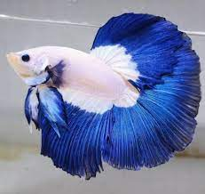

PAKAN ALAMI IKAN CUPANG

Slide 2


Apasih perbedaan pakan alami dan pakan buatan itu ?
Pakan alami
Pakan buatan
adalah pakan yang berasal dan diambil langsung dari alam. Pakan alami yang akan digunakan ini harus mempunyai kandungan gizi yang lengkap, mudah dicerna dalam saluran pencernaan ikan.
merupakan pakan hasil olahan yang merupakan gabungan dari beberapa sumber makanan yang diperkaya oleh beberapa mineral dan diproses menjadi butiran dengan berbagai ukuran.

Slide 3
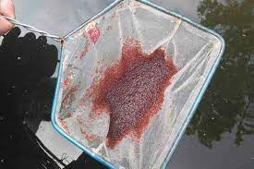
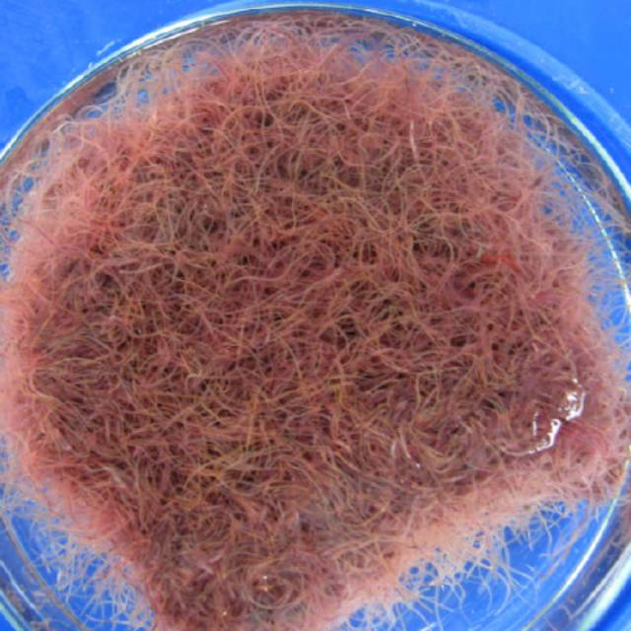
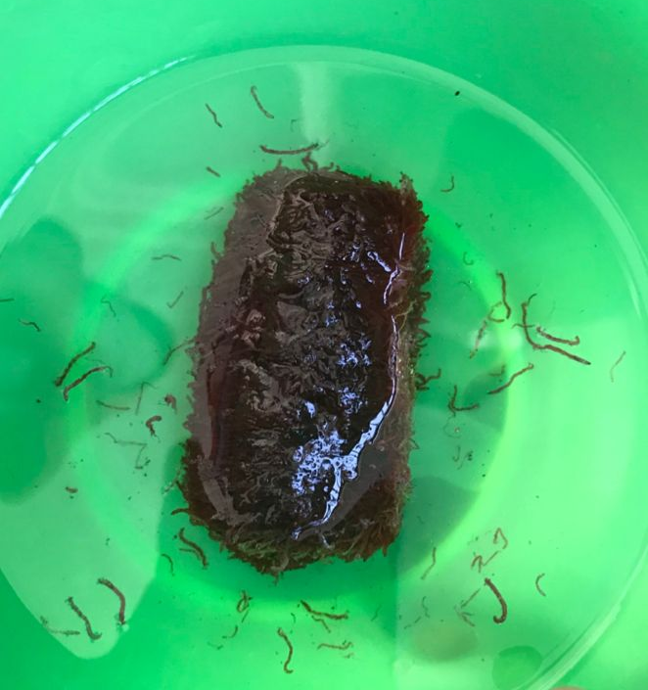
Pakan yang umum diberikan pada ikan cupang adalah …
Kutu Air
Cacing Sutera
Cacing Darah Beku

Slide 4
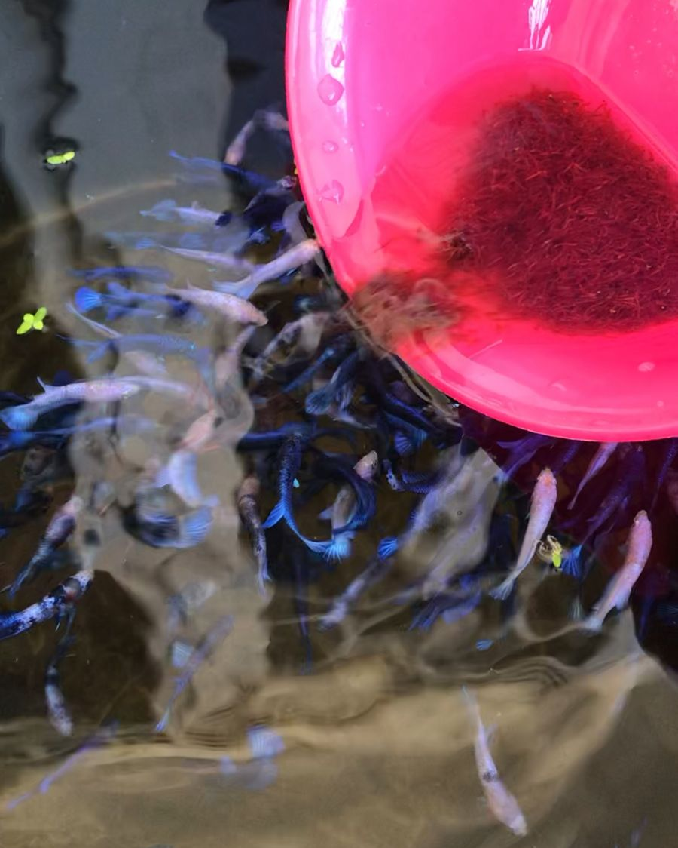
!!
Pakan lebih baik diberikan dalam jumlah sedikit tetapi sering (2 kali dalam sehari saat pagi dan sore), dari pada dalam jumlah yang banyak secara sekaligus. Hal ini bertujuan untuk mengurangi adanya resiko dari penumpukan sisa pakan yang dapat menyebabkan berkembangnya suatu penyakit akibat Ammonia.

Slide 5

01
KUTU AIR (Daphnia sp.)

Slide 6
Daphnia sp.
Satyani (2003) mengatakan bahwa, Daphnia sp. merupakan pakan yang paling baik untuk menunjang produksi telur dan larva. Daphnia merupakan pakan alami yang populer di kalangan pembudidaya ikan hias karena organisme ini memiliki kandungan gizi tinggi, segar dan dapat dibudidayakan.
Daphnia merupakan pakan alami yang habitatnya di air tawar dan juga di air laut.

Slide 7


Kandungan Gizi Kutu Air (Daphnia sp.)
42,65%
8%
2,58%
4%
Lemak
Abu
Protein
Serat
(Wardoyo, 2011)

Slide 8
02
CACING SUTERA

Slide 9
Cacing Sutra
Cacing sutera sebagai pakan alami mempunyai beberapa kelebihan yaitu, selain kandungan nutrisinya yang baik, juga memiliki gerakan yang lambat, ukurannya kecil, dan mudah dicerna.
Tubifex atau Cacing sutera merupakan pakan alami yang rata-rata berukuran panjang 1 - 3 cm. Ukurannya yang kecil membuat pembudidaya ikan memilih cacing sutra sebagai pakan ikan hias dan benih ikan konsumsi.

Slide 10
03
CACING DARAH BEKU

Slide 11

Cacing Darah Beku
Pada sektor budidaya ikan, bloodworm dimanfaatkan untuk pakan alami ikan hias atau benih ikan. Bloodworm dapat memenuhi kebutuhan nutrisi ikan air tawar (Thipkonglars et al. 2010).
Cacing darah menjadi salah satu rekomendasi sebagai makanan ikan cupang karena cacing darah dapat membuat warna pada ikan menjadi semakin indah.

Slide 12
60,15%
6,50 %
Kandungan Gizi Cacing Darah Beku
protein
Lemak
Ghazwan (2015)

Slide 13
Dutta, 1973
Waktu pemberian pakan yang efektif : Dalam sehari, ikan cupang perlu diberi makan dua kali, dan itu dikatakan sudah cukup. Waktu idealnya, kamu bisa pilih, misalnya pagi dan sore atau pagi dan malam. Menurut Dutta (1973) pemberian pakan pada ikan hias dengan kandungan lemak yang tinggi akan membuat kualitas telur menjadi jelek. Kandungan lemak dalam pakan dianjurkan sekitar 8-10%.

Slide 14

Thanks !
Do you have any questions?

